Slide 1

老闆
,我不會...
Q_Q
── 從大專院校開課及104職缺資料看學用落差
臺北醫學大學 大數據科技及管理研究所
隊名：研究所唸到分手
隊長：石家宜 / 隊員：林閏新 盧詩淳

Slide 2
壹、企劃目標
§緣起
教育部技術及職業教育司
曾針對「大專生所學無法與產業需求接軌」等「學用落差問題」，
提出相應作法。
然而「需求永遠早於供給」，
大專人才培育費時較長，勢必無法趕上市場趨勢更迭對人才需求的影響。
縮短這段必然的「落差」，
減少此落差對「個人」、「產業」、乃至於「社會」產生的額外成本，
肯定有助社會進步與發展！
本企劃預計利用網路可得之「開放資料」，
透過「自然語言處理(NLP)」方法，將質性文字資料進行量化處理，
據此連結「大專科系」與「104職缺」進行學用比對，提早洞悉趨勢，
將結果提供「高教產業」、「線上課程市場」及「勞」「資」雙方參考，
產生協助社會發展之價值。

Slide 3
壹、企劃目標
§實際目標
從歷年職缺資料的關鍵字分佈，理解職場需求的發展趨勢。
從近年大專院校課程的關鍵字分佈，觀察學校的教學重點趨勢。
從各系所畢業人數的增減與對應職缺數量的浮動，確認學用發展是否一致。
從職缺技能與課程名稱關鍵字間的落差，找到「學校少教了什麼」？
§最終目的
公益面：→ 提供大專院校「產業需求關鍵字」作為各科系發展參考。
→ 提供資方尋才標的(科系)、提供勞方自我能力提升之目標(技能)。
商業面：在大專院校進行課程調整，且受訓練人才進入人力市場前，
提供「線上課程市場」一個符合社會需求的課程規劃方向。

Slide 4
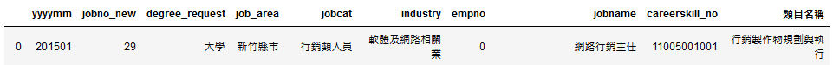


貳、實現方式
§使用Data
【2020-EDUATHON-104dataset】
https://drive.google.com/file/d/11XO_uG3jKozJSzowfI7nP_5I7GUrsj6g/view
政府資料開放平台-大專校院各校科系別概況
https://data.gov.tw/dataset/9621
大學校院課程資源網-99~108學年度開課資料
http://ucourse-tvc.yuntech.edu.tw/webu/index.aspx
(圖示為簡化後)

Slide 5
貳、實現方式
§使用工具
資料分析與處理：Python
jupyter notebook & jupyterhub
套件：monpa, numpy, pandas, sklearn, bert-as-service 等
Demo與視覺化：Tableau Desktop

Slide 6
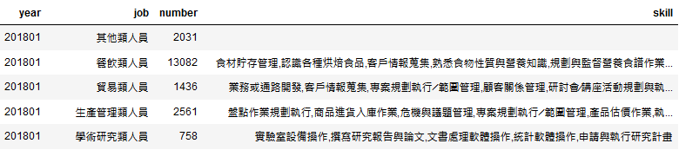
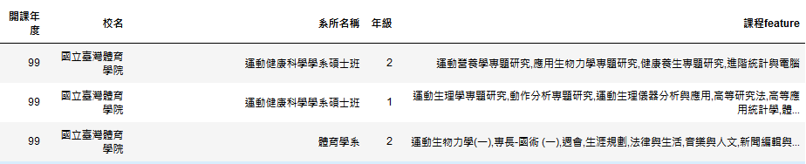
貳、實現方式
§流程方法
將職缺資料中的「技能需求」，及各科系資料中的「課程名稱」，
作為「關鍵特徵」資訊。
文字處理及量化。
Tfidf, LLR...
找出關鍵字
關鍵字 分析、比較
各data
特徵文字
斷詞
monpa
向量化
資料媒合
趨勢比較
視覺化分析
tfidf vectorization
bert-tokenization...
similarity

Slide 7
參、嘗試結果
§關鍵字趨勢分析 (Demo影片)
https://www.youtube.com/watch?v=GxCqx67OqUg

Slide 8
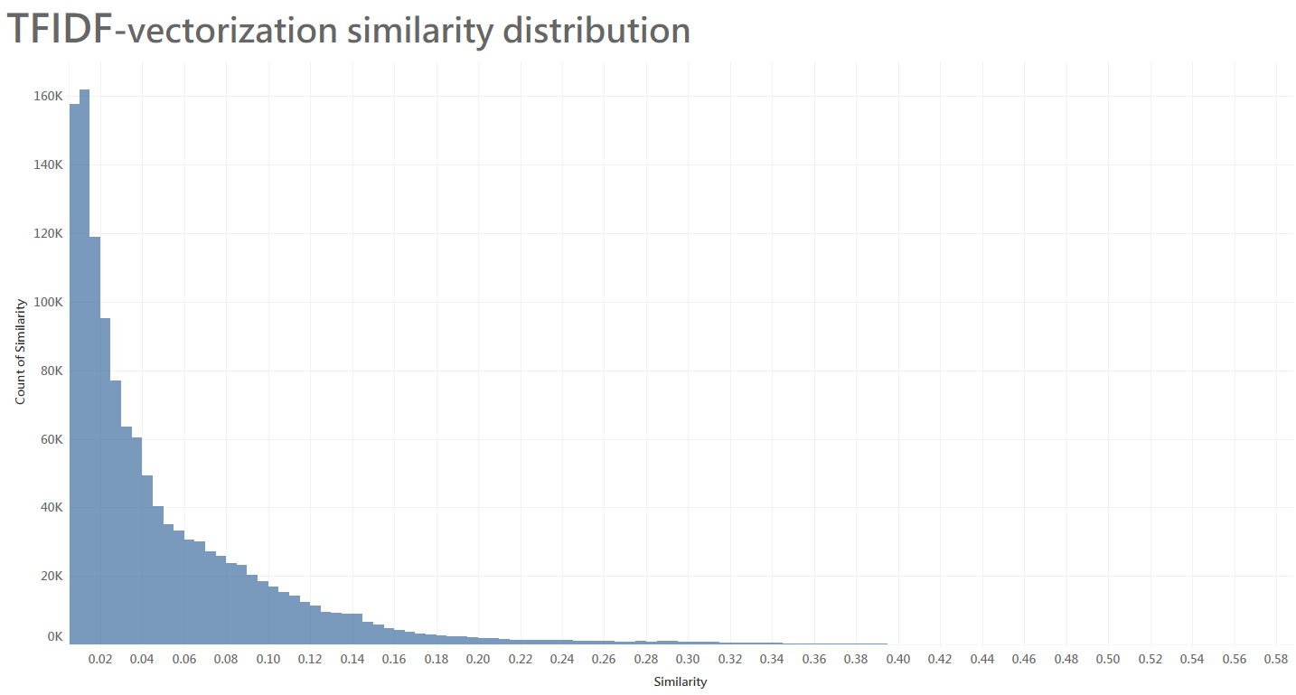
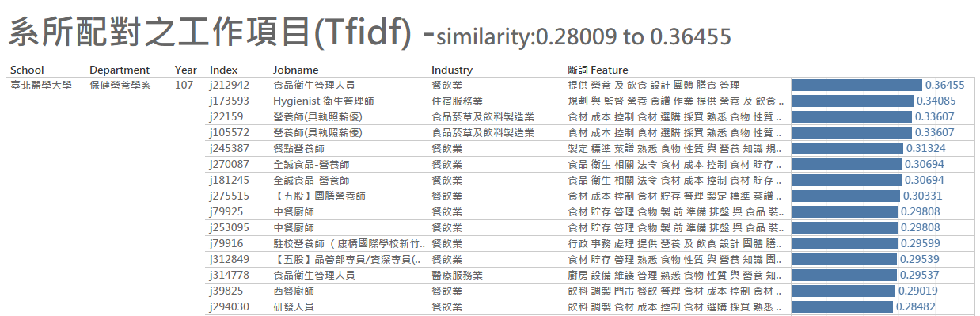
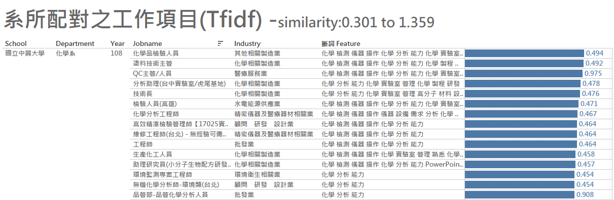
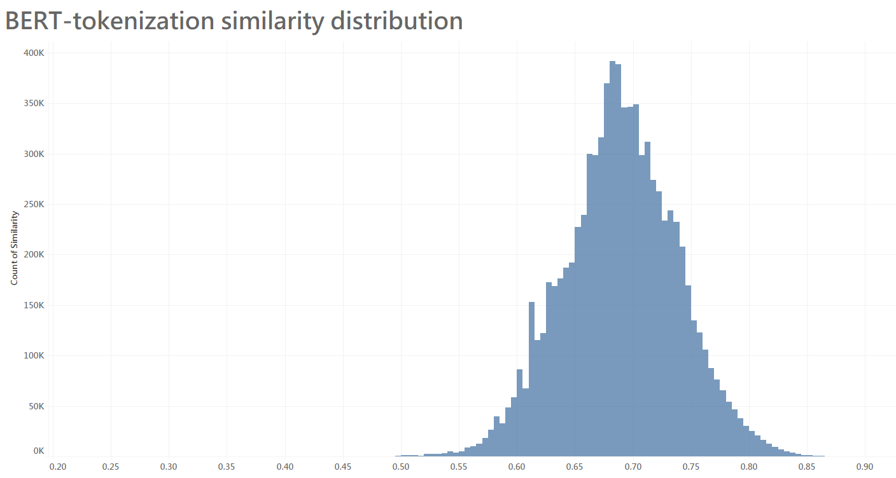
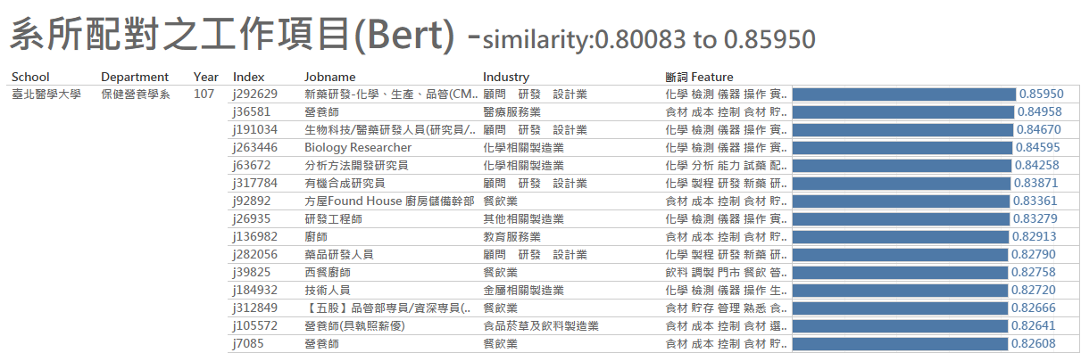
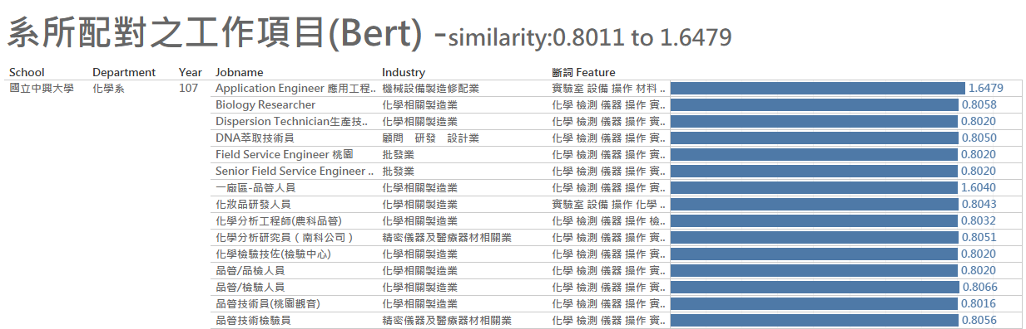
參、嘗試結果
§各校系與相應職缺的比對
嘗試兩種相似度計算方法
系所課程資料
1
Similarity
資料配對!
Tfidf vectorization
職缺技能資料
Bert tokenization
Similarity
資料配對!
2
兩種量化方法的結果差異
向量型態造成「相似度」分布有相當大的差異。
兩者都有一定成效，但使用tfidf的配對結果較合理。
→ 採用Tfidf版本

Slide 9
參、嘗試結果
§各校系與相應職缺的比對-(Demo影片)
https://www.youtube.com/watch?v=uTgK9narQX4

Slide 10
參、嘗試結果
§分析的限制
硬體限制
電腦記憶體容量及運算能力 (影響抽樣數 & 向量維度選擇)
時間限制
運算時間長，縮減嘗試與失敗的空間 (影響嘗試的方法數)
資料限制
學系課程開放資料不盡完整 (影響關鍵字分析的正確性)
無法使用(更精準的)課綱資料 (更能夠比對出系所課程的缺漏)

Slide 11

肆、作品優勢與創新性
§過往狀況
欲了解職場學用落差，需使用問卷調查的方式達成。但：
人力成本高
無法快速更新資訊
資料處理繁複
易有挑選受訪者的偏誤問題

Slide 12

肆、作品優勢與創新性
§本企劃優勢
即時監測趨勢 以更理想的時間間距，取得更精確的產業異動資訊。
資訊客觀 較無受訪者的首訪偏誤，取得資訊更貼進真實。
成本低且擴展性高 能透過納入更完善的資訊，隨時擴大分析範圍與精準度。
分析結果應用層面廣 對大專院校、線上教學平台、勞資雙方皆有利用價值。
棒棒!!

Slide 13

伍、未來效益與結論
開放資料的彼此串聯，可產生比原有資料更巨大的價值。
以本企劃為例，
「公司」 可透過文字媒合找到目標人才；
「求職者」 亦能透過職缺分析，找出自身所缺乏的關鍵能力；
「高教產業」 可透過資料比對評估自身領域的發展狀況並調整；
「線上課程業者」 則能將學用差異轉化為市場需求，更精準的規畫服務。
本企劃亦能看出「課程與職缺資料庫」的公益及商業價值，
期望能促使現有資料庫做進一步的改善。
「學用完全合一」其實不太現實。 但透過資料開放與分析， 或可讓社會各角色互補不足，達到多贏局面。 期望最終，能確切的縮短學用間的距離， 創造出公益及商業性兼具的「新教育生態圈」。

Slide 14

不哭了...
感謝您的聆聽(或收看)
隊名：研究所唸到分手
隊長：石家宜 / 隊員：林閏新 盧詩淳

